Slide 1


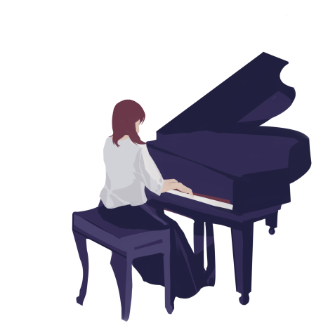

TRƯỜNGTIỂU HỌC ÁI MỘ A QUẬN LONG BIÊN
ÂM NHẠC LỚP 5
GV: Đào Thị Thu Huyền

Slide 2

ÂM NHẠC LỚP 5
TIẾT 14
- ÔN TẬP BÀI HÁT:
NHỮNG BÔNG HOA NHỮNG BÀI CA; ƯỚC MƠ
VẬN ĐỘNG THEO BÀI HÁT

Slide 3
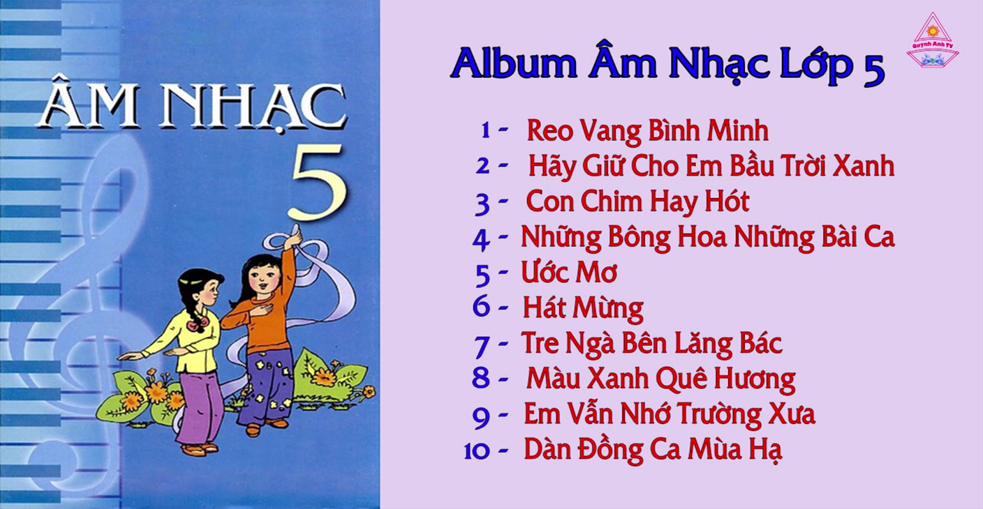

ÂM NHẠC LỚP 5
KHỞI ĐỘNG
Nghe giai điệu đoán tên bài hát

Slide 4

ÂM NHẠC LỚP 5
1. ÔN TẬP BÀI HÁT: NHỮNG BÔNG HOA NHỮNG BÀI CA
Nghe lại bài hát

Slide 5
ÂM NHẠC LỚP 5
1. ÔN TẬP BÀI HÁT: NHỮNG BÔNG HOA NHỮNG BÀI CA
Hát kết hợp gõ đệm theo phách
Cùng nhau cầm tay đi đến thăm các thầy các cô.
Lời hát rộn rã bao bé em bước trên đường phố.
Ngàn hoa nở tươi khoe sắc hương dưới ánh mặt trời.
Náo nức tiếng cười say sưa yêu đời.
Những đóa hoa tươi màu đẹp nhất.
Chúng em xin tặng các thầy các cô.
X X X X X X X
X X X X X X X X
X X X X X X X X
X X-X X X X-X X
X X X X X X X-X
X X X-X X X X-X

Slide 6

ÂM NHẠC LỚP 5
1. ÔN TẬP BÀI HÁT: NHỮNG BÔNG HOA NHỮNG BÀI CA
Hát kết hợp gõ đệm theo phách
X X X X X X X
X X X X X X X X
X X X X X X X X
X X-X X X X-X X
X X X X X X X-X
X X X-X X X X-X

Slide 7
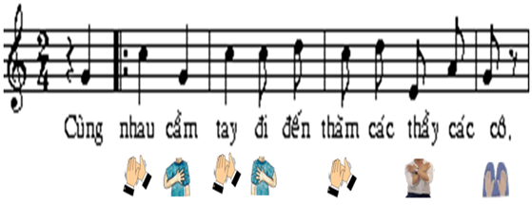
ÂM NHẠC LỚP 5
1. ÔN TẬP BÀI HÁT: NHỮNG BÔNG HOA NHỮNG BÀI CA
Hát kết hợp vận động

Slide 8

ÂM NHẠC LỚP 5
2. ÔN TẬP BÀI HÁT: ƯỚC MƠ
Nghe lại bài hát
X X X X X X X
X X X X X X X X
X X X X X X X X
X X-X X X X-X X
X X X X X X X-X
X X X-X X X X-X

Slide 9
ÂM NHẠC LỚP 5
2. ÔN TẬP BÀI HÁT: ƯỚC MƠ
Hát kết hợp với gõ đệm theo nhịp
Câu 1: Gió vờn cánh hoa bay giữa trời, đàn bướm xinh dạo chơi.
Câu 2: Trên cành cây chim ca líu lo, như hát lên bao lời mong chờ.
Câu 3: Em khao khát ước mơ khắp nơi bình yên, cuộc sống tươi đẹp thêm.
Câu 4: Cho đàn em tung tăng múa ca, trong nắng xuân tươi đẹp muôn nhà
X X X X
X X X X
X X X X
X X X X

Slide 10

ÂM NHẠC LỚP 5
2. ÔN TẬP BÀI HÁT: ƯỚC MƠ
Hát kết hợp với gõ đệm theo nhịp
Câu 1: Gió vờn cánh hoa bay giữa trời, đàn bướm xinh dạo chơi.
Câu 2: Trên cành cây chim ca líu lo, như hát lên bao lời mong chờ.
Câu 3: Em khao khát ước mơ khắp nơi bình yên, cuộc sống tươi đẹp thêm.
Câu 4: Cho đàn em tung tăng múa ca, trong nắng xuân tươi đẹp muôn nhà
X X X X
X X X X
X X X X
X X X X

Slide 11
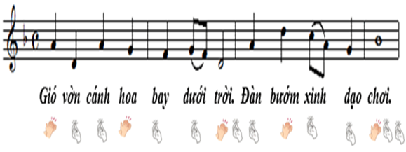
ÂM NHẠC LỚP 5
2. ÔN TẬP BÀI HÁT: ƯỚC MƠ
Hát kết hợp với vận đông

Slide 12
ÂM NHẠC LỚP 5
3. NGHE NHẠC BÀI HÁT “CHO CON”
Giới thiệu
Nhạc sĩ Phạm Trọng Cầu (1935-1998) quê gốc Hà Nội, từng học trường Quốc gia Âm nhạc và Kịch nghệ Sài Gòn, Nhạc viện Paris.
Với ý nghĩa trong ca từ và giai điệu đẹp đẽ, Không cần đến những lời răn dạy đao to búa lớn, những triết lý sâu xa, khi cất lên những tiếng 'Ba mẹ là quê hương', người ta đã nhận ra vị trí vô cùng lớn lao của giá trị mà mỗi người chỉ có được một lần trong đời.
Trong tiếng đàn du dương, lời ca khúc “Cho con” của nhạc sĩ Phạm Trọng Cầu làm người nghe bay bổng và cảm nhận được tình yêu của cha mẹ dành cho mình. Và đến khi trưởng thành, lời ca khúc ấy lại nhắc nhở mỗi người trong chúng ta phải sống cho xứng đáng với sự trong sáng của con trẻ, biết nâng niu những mầm non, từ mái ấm gia đình vươn xanh thành những bóng mát có ích cho cuộc đời

Slide 13
